Slide 1
Análisis de redes de conectividad cerebral en pacientes epilépticos a través de su representación en espacios de baja dimensión
Steven Fernando Rico Aparicio ¹
Maestría en Física
Mario Chávez ²
Director
Luis A. Nuñez ¹
Codirector
¹ Universidad Industrial de Santander, Colombia
² Brain Institute of Paris – Pitié Salpetriere Hospital, Francia ² CNRS

Slide 2
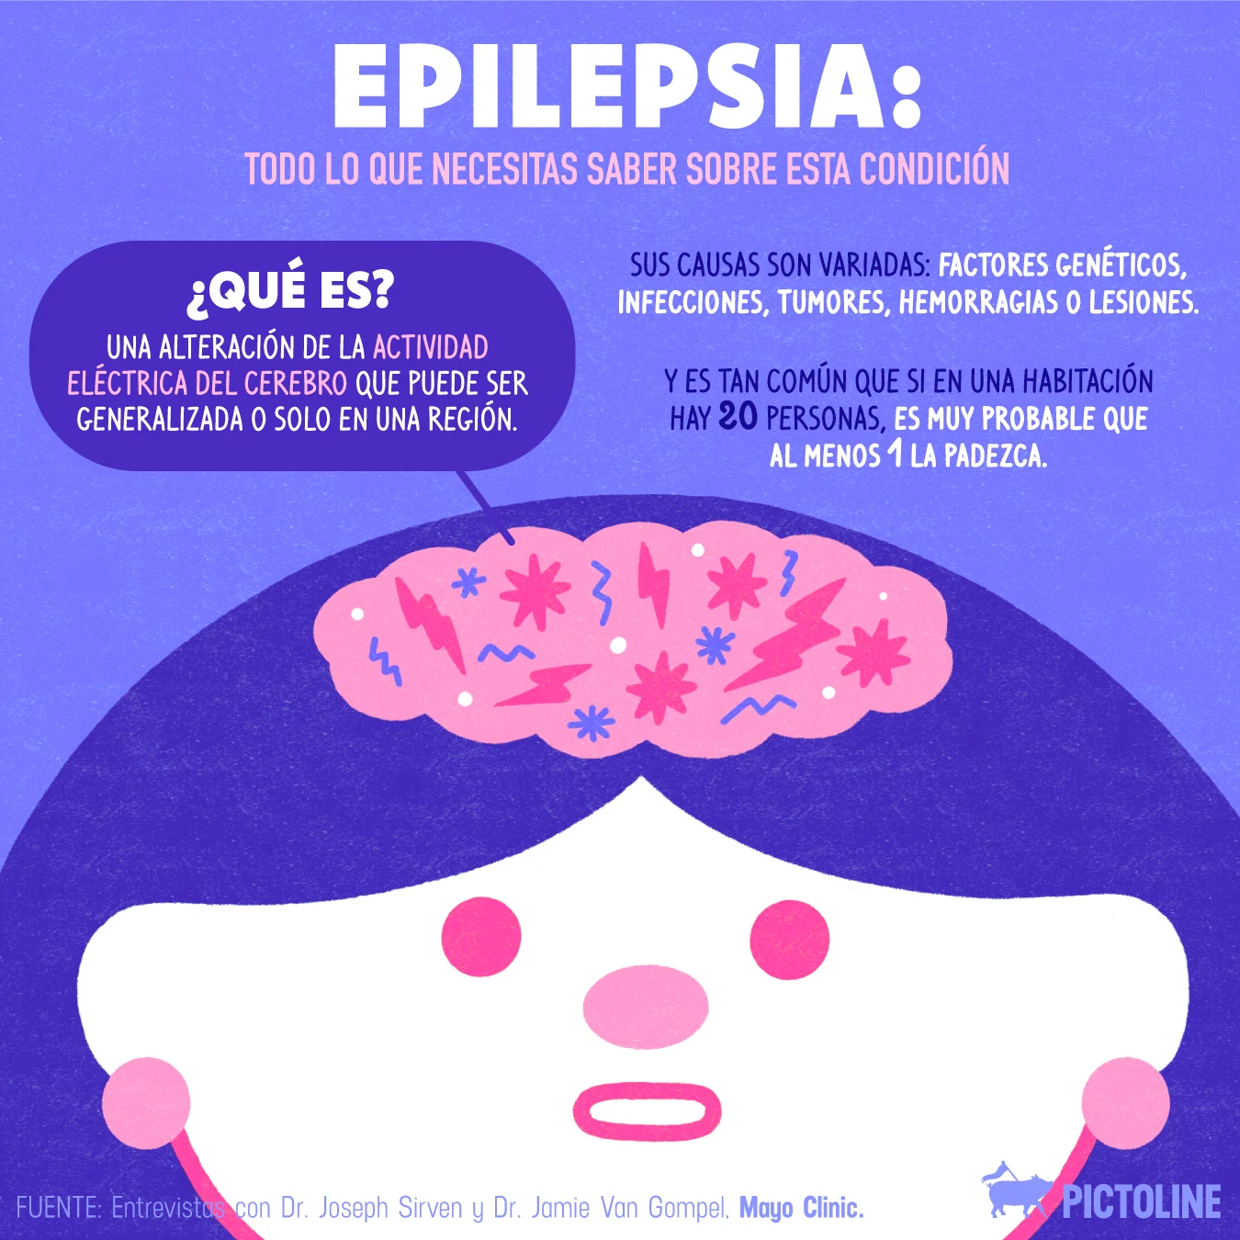
Problemática
Objetivos
Datos
Metodología
Recursos
Regular
Costo
Compleja
Aleatoria
Eficiencia
Redes de Conectividad Cerebral como Redes Complejas
* Charley Presigny and Fabrizio De Vico Fallani. Colloquium: Multiscale modeling of brain network organization. Reviews of Modern Physics, 94(3):031002, 2022.
$$2$$

Slide 3
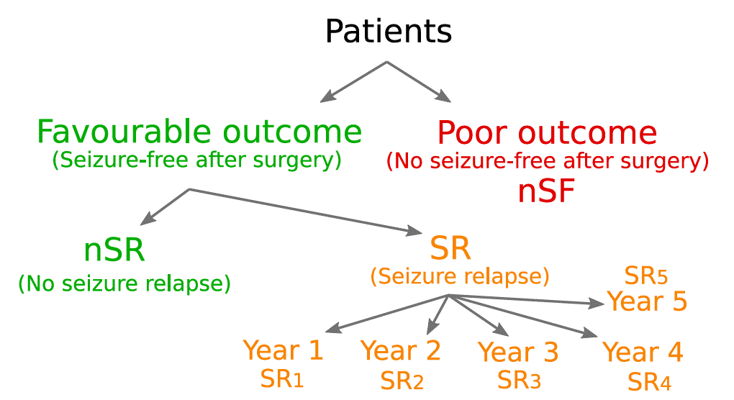
Problemática
Objetivos
Datos
Metodología
Recursos
$$10\%−20\%$$
Martin Guillemaud et al. Epileptic seizure forecasting with hyperbolic embedding of brain networks. Article submitted, 2023.
$$3$$

Slide 4
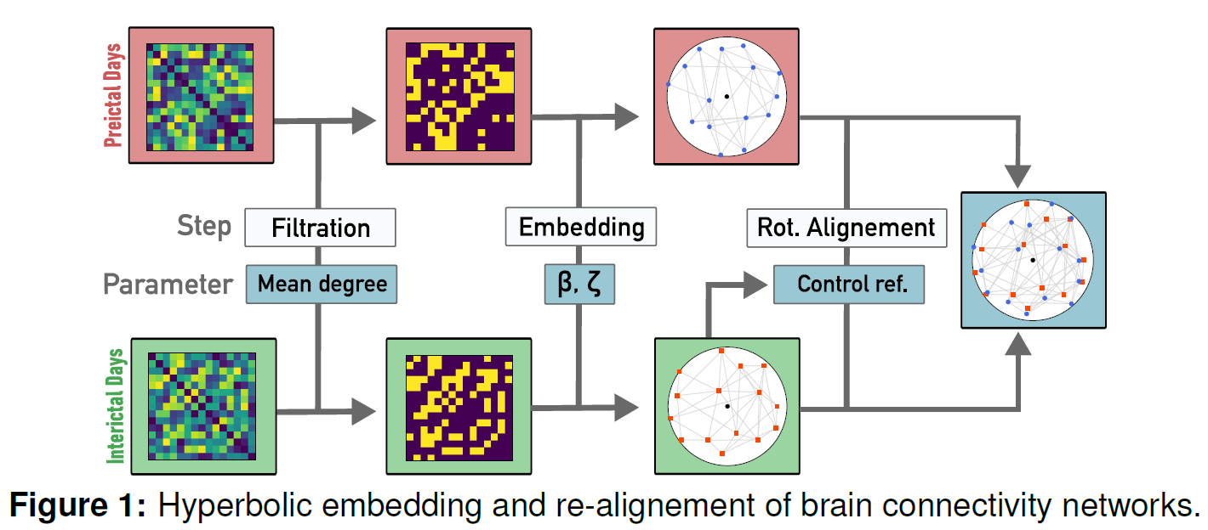
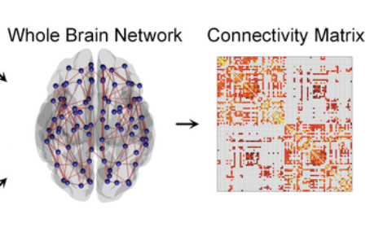
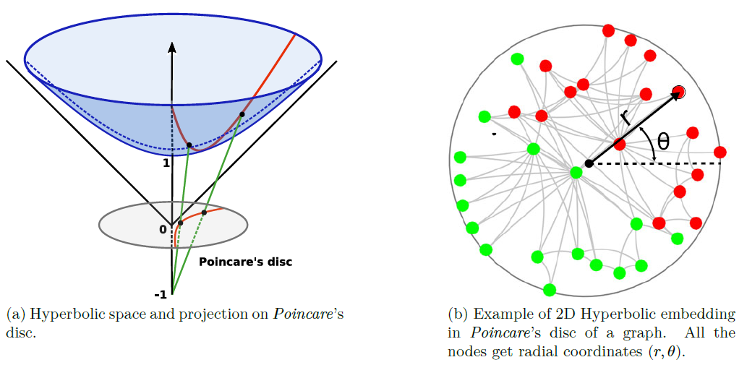
Problemática
Objetivos
Datos
Metodología
Recursos
Martin Guillemaud et al. Epileptic seizure forecasting with hyperbolic embedding of brain networks. Article submitted, 2023.
El embedding de estas redes en la geometría hiperbólica tiene grandes probabilidades de identificar patrones de conectividad cerebral previos a las crisis y arrojar luz sobre la predicción del éxito del resultado de la cirugía de la epilepsia.
$$4$$

Slide 5
Problemática
Datos
Metodología
Recursos
Objetivos
Evaluar si las representaciones, o embeddings, de redes cerebrales en espacios euclidianos tienen el potencial de identificar patrones de conectividad cerebral correspondientes a los días con crisis, y si pueden utilizarse como biomarcadores del riesgo de crisis
1. Definir metodos avanzados para realizar el embedding de redes de conectividad en espacios euclidianos, que puedan aplicarse a las redes de conectividad anatómicas.
2. Evaluar si una representación en una geometría euclidiana permite distinguir los patrones de conectividad obtenidos durante días con convulsiones (clase “preictal”) de los registrados durante días sin convulsiones (clase “interictal”), en términos de sensibilidad, especificidad y otras medidas estándar de rendimiento de la clasificación.
3. Identificar los nodos (áreas cerebrales o electrodos) más discriminantes entre las dos clases.
4. Evaluar, en un enfoque pseudo-prospectivo, el riesgo previsto de crisis para cada uno de los pacientes del conjunto de datos.
$$5$$

Slide 6
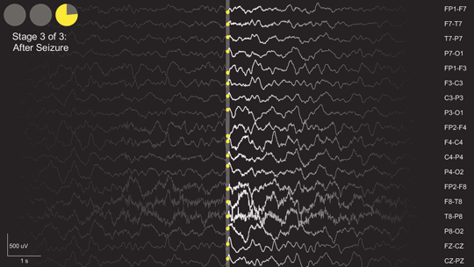
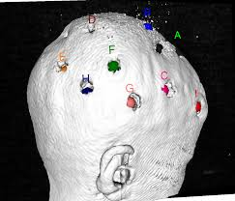
Problemática
Objetivos
Datos
Metodología
Recursos
Encefalografía Intracraneal
(iEEG)
10 Pacientes
Medición de señales iEEG
Día
$$1$$
$$2$$
$$3$$
$$4$$
$$…$$
$$m$$
Tiempo de toma de datos por iEEG
Interictal
Preictal
$$0_{min}$$
$${10}_{min}$$
$$6$$

Slide 7
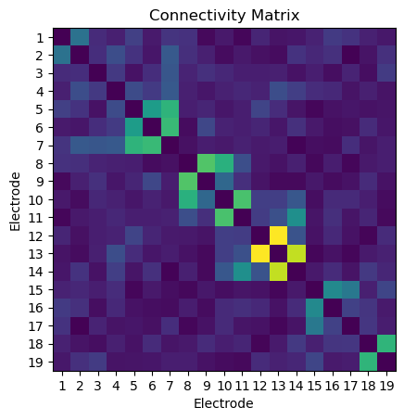
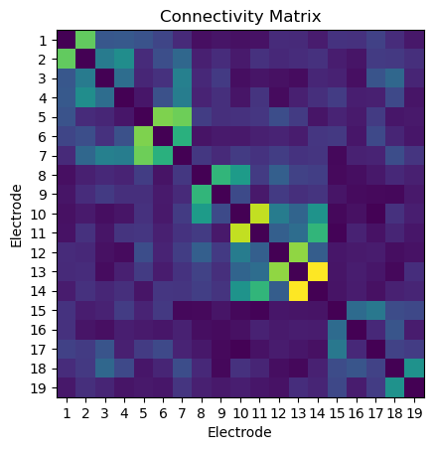
Problemática
Objetivos
Datos
Metodología
Recursos
$$s_{1}$$
$$s_{2}$$
$$s_{3}$$
$$s_{4}$$
Medición de señales iEEG
Día
$$1$$
$$2$$
$$3$$
$$4$$
$$…$$
$$m$$
$$…$$
Tiempo de toma de datos por iEEG
Interictal
Preictal
$$0_{min}$$
$${10}_{min}$$
$$s_{n}$$
$$7$$

Slide 8
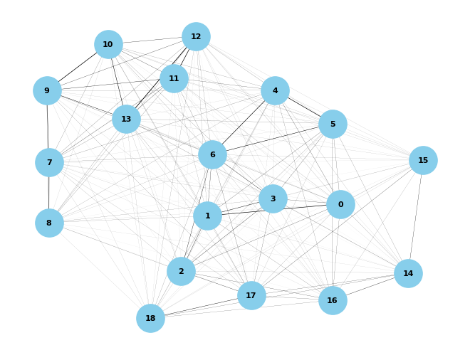
Problemática
Objetivos
Datos
Metodología
Recursos
Creación de Grafos
INTERICTAL
Representación del grafo
PREICTAL
Red pesada no dirigida
$$8$$

Slide 9
Problemática
Objetivos
Datos
Metodología
Recursos
Embedding
Diferenciación
Identificación
Predicción
$$9$$

Slide 10
Problemática
Objetivos
Datos
Metodología
Recursos
Embedding
Diffusion Map
Técnica de reducción de dimensionalidad no lineal en el espacio euclidiano cuyas coordenadas pueden calcularse a partir de los vectores propios y los valores propios de la matriz de adyacencia del sistema
Diferenciación
Esta técnica de reducción funciona utilizando el grado del grafo para hallar la probabilidad de transición de información entre los nodos.
Identificación
Shan, S., & Daubechies, I. (2022). Diffusion maps: Using the semigroup property for parameter tuning
Los valores y vectores propios de la matriz de transición proporcionan la representación del grafo inicial como una nube de puntos en un espacio de dimensión inferior.
Predicción
$$10$$

Slide 11
Problemática
Objetivos
Datos
Metodología
Recursos
Embedding
Diferenciación
Procrustes
Identificación
El Análisis Procrustes Generalizado (APG) es una técnica exploratoria multivariante que implica transformaciones (traslación, rotación, reflexión y escalado isotrópico) de matrices de datos individuales para proporcionar una comparabilidad óptima.
Predicción
$$11$$

Slide 12
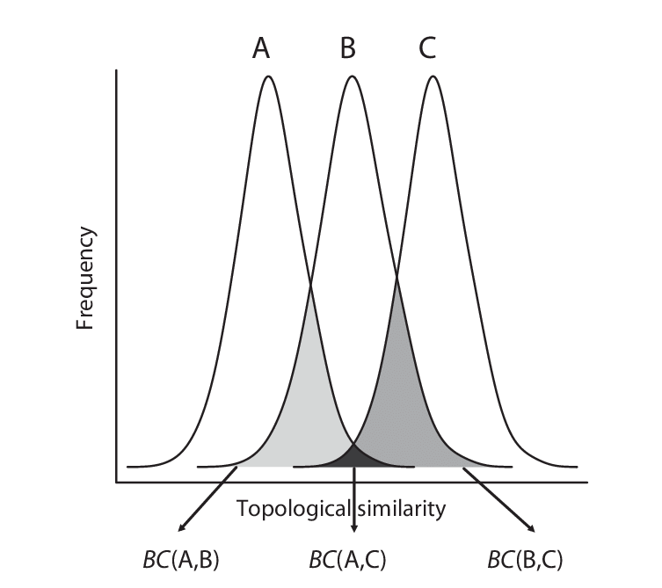
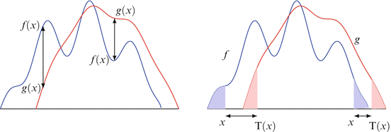
Problemática
Objetivos
Datos
Metodología
Recursos
Embedding
Identificación
Distancias entre Distribuciones
$$D_{B}\left(p_{1}, p_{2}\right)=\frac{1}{8}{\left(μ_{1}−μ_{2}\right)}^{T}Σ^{−1}\left(μ_{1}−μ_{2}\right)+\frac{1}{2}\ln\left( \frac{detΣ}{\sqrt{detΣ_{1}detΣ_{2}} }\right)$$
Diferenciación
Wasserstein
$D_{W}={\left|\left|m_{1}−m_{2}\right|\right|}^{2}+trace\left(C_{1}+C_{2}−2{\left(C_{2}^{\frac{1}{2}}C_{1}C_{2}^{\frac{1}{2}}\right)}^{\frac{1}{2}}\right)$
Predicción
Bhattacharyya
$$12$$

Slide 13
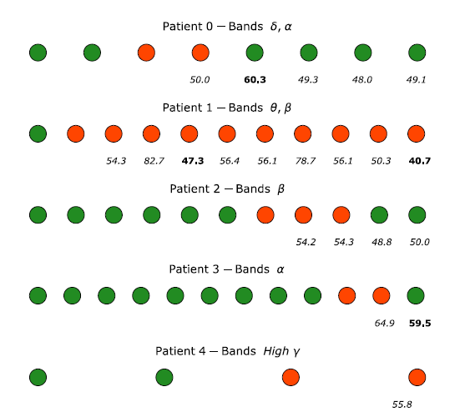
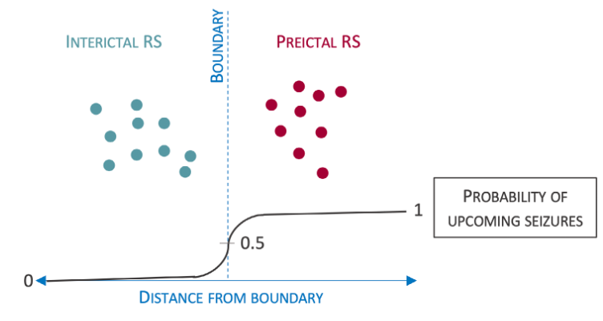
Problemática
Objetivos
Datos
Metodología
Recursos
Embedding
Predicción
Regresión Logística
Enfoque estadístico y un algoritmo de machine learning que se utiliza para problemas de clasificación y se basa en el concepto de probabilidad. Se utiliza cuando la variable dependiente es categórica.
Diferenciación
Identificación
Guillemaud, M. (2023). Epileptic seizure prediction with hyperbolic embedding of EEG connectivity networks. Poster
COUSYN, Louis, et al. Daily resting‐state intracranial EEG connectivity for seizure risk forecasts. Epilepsia, 2023, vol. 64, no 2, p. e23-e29.
$$13$$

Slide 14
Problemática
Objetivos
Datos
Metodología
Recursos
Universidad Local
Ponencia en evento Internacional
y/o
Escritura de Paper
Pasantía de Investigación
Datos
$$14$$

Slide 15
Problemática
Objetivos
Datos
Metodología
Recursos
Cronograma de Actividades
Muchas Gracias por su Atención
$$15$$

Slide 16
Problemática
Objetivos
Datos
Metodología
Recursos
[1] Stefano Boccaletti, Vito Latora, Yamir Moreno, Mario Chavez, and Dong-Uk Hwang. Complex networks: Structure and dynamics. Physics Reports, 424(4- 5):175–308, 2006. [2] Charley Presigny and Fabrizio De Vico Fallani. Colloquium: Multiscale modeling of brain network organization. Reviews of Modern Physics, 94(3):031002, 2022. [3] Fabrizio de Vico Fallani, Jonas Richiardi, Mario Chavez, and Sophie Achard. Graphanalysis of functional brain networks: practical issues in translational neuroscience. Philosophical Transactions of the Royal Society B: Biological Sciences, 369(1653):20130521,2014. [4] Louis Cousyn, R ́emy Ben Messaoud, Katia Lehongre, Valerio Frazzini, Virginie Lambrecq, Claude Adam, Bertrand Mathon, Vincent Navarro, and Mario Chavez. Daily resting-state intracranial eeg connectivity for seizure risk forecasts. Epilepsia, 64(2):e23–e29, 2023
[5] Jaume Gibert, Ernest Valveny, and Horst Bunke. Graph embedding in vector spaces by node attribute statistics. Pattern Recognition, 45(9):3072–3083, 2012. [6] Palash Goyal and Emilio Ferrara. Graph embedding techniques, applications, and performance: A survey. Knowledge-Based Systems, 151:78–94, 2018. [7] Shuicheng Yan, Dong Xu, Benyu Zhang, Hong-Jiang Zhang, Qiang Yang, and Stephen Lin. Graph embedding and extensions: A general framework for dimensionality reduction. IEEE transactions on pattern analysis and machine intelligence, 29(1):40–51, 2006. [8] Mengjia Xu. Understanding graph embedding methods and their applications. SIAM Review, 63(4):825–853, 2021. [9] Peng Cui, Xiao Wang, Jian Pei, and Wenwu Zhu. A survey on network embedding. IEEE transactions on knowledge and data engineering, 31(5):833–852, 2018. [10] Martin Guillemaud, Louis Cousyn, Navarro V, and Mario Chavez. Epileptic seizure forecasting with hyperbolic embedding of brain networks. Article submitted, 2023. [11] Maximillian Nickel and Douwe Kiela. Poincar ́e embeddings for learning hierarchical representations. Advances in neural information processing systems, 30, 2017. [12] Alessandro Muscoloni, Josephine Maria Thomas, Sara Ciucci, Ginestra Bianconi, and Carlo Vittorio Cannistraci. Machine learning meets complex networks via coalescent embedding in the hyperbolic space. Nature communications, 8(1):1615, 2017. [13] LD Iasemidis, JC Principe, and JC Sackellares. Measurement and quantification of spatiotemporal dynamics of human epileptic seizures. Nonlinear biomedical signal processing, 2:294–318, 2000. [14] Umesh Vaidya, Gregory Hagen, A Banaszuk, S Lafon, Igor Mezic, and Ronald R Coifman. Comparison of systems using diffusion maps. In Proceedings of the 44th IEEE Conferenceon Decision and Control, pages 7931–7936. IEEE, 2005.
[15] Ulrike Von Luxburg. A tutorial on spectral clustering. Statistics and computing, 17:395–416, 2007. [16] Stephane Lafon and Ann B Lee. Diffusion maps and coarse-graining: A unified framework for dimensionality reduction, graph partitioning, and data set parameterization. IEEE transactions on pattern analysis and machine intelligence, 28(9):1393–1403, 2006. [17] Richard C Wilson, Edwin R Hancock, El ̇zbieta Pekalska, and Robert PW Duin. Spherical and hyperbolic embeddings of data. IEEE transactions on pattern analysis and machine intelligence, 36(11):2255–2269, 2014. [18] John C Gower. Generalized procrustes analysis. Psychometrika, 40:33–51, 1975.
$$16$$

Slide 17
Problemática
Objetivos
Datos
Metodología
Recursos
Back Up

Slide 18
Problemática
Objetivos
Datos
Metodología
Recursos
Se obtuvieron periodos diarios de 10 minutos en estado de reposo en 10 pacientes durante 11 días cada uno (edad media 30,7 años) con epilepsia focal resistente a fármacos en EEG intracraneal desde enero de 2019, hasta julio de 2021.
10 Pacientes
Delta < 4 Hz
Theta 4 – 7 Hz
Alpha 8 – 12 Hz
Beta 13 – 30 Hz
Low Gamma
> 30 Hz High Gamma
Medición de señales iEEG
Día
$$1$$
$$2$$
$$3$$
$$4$$
$$…$$
$$m$$
Tiempo de toma de datos por iEEG
Interictal
Preictal
$$0_{min}$$
$${10}_{min}$$

Slide 19
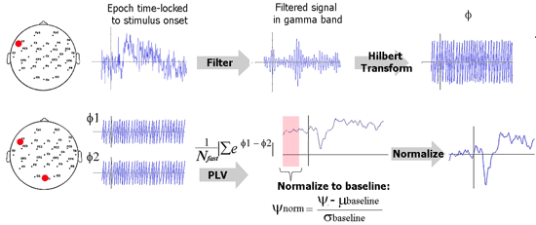
Problemática
Objetivos
Datos
Metodología
Recursos
Data
Utilización del método de Phase Locking Value (PLV) para construir las matrices de conectividades con las señales iEEG.
intracranial electroencephalography
(iEEG)

Slide 20
Problemática
Objetivos
Datos
Metodología
Recursos
Embedding
Diffusion Map
Técnica de reducción dimensionalidad no lineal en el espacio euclidiano cuyas coordenadas pueden calcularse a partir de los vectores propios y los valores propios de la matriz de adyacencia del sistema
Diferenciación
$$p(x, y)=\frac{w\left(x, y\right)}{{\sum{ }}_{z∈ Ω} w(x, z)}$$
Esta técnica de reducción funciona utilizando el grado del grafo para hallar la probabilidad de transición de información entre los nodos.
Identificación
Shan, S., & Daubechies, I. (2022). Diffusion maps: Using the semigroup property for parameter tuning
$$φ_{j}^{T} P=λ_{j}φ_{j}^{T} and P ψ_{j}=λ_{j}ψ_{j}$$
$$Ψ_{t}: x→ \left({λ_{\text{1}}^{t}ψ_{\text{1}}\text{(}\text{x}\text{)} \atop \begin{aligned}λ_{\text{2}}^{t}ψ_{\text{2}}\text{(}\text{x}\text{)} \\ ⋮ \\ λ_{\text{q}\text{(}\text{t}\text{)}}^{t}ψ_{\text{q}\text{(}\text{t}\text{)}}\text{(}\text{x}\text{) }\end{aligned}}\right)$$
Predicción
Los valores y vectores propios de la matriz de transición proporcionan la representación del grafo inicial como una nube de puntos en un espacio de dimensión inferior.

Slide 21
Problemática
Objetivos
Datos
Metodología
Recursos
Embedding (Alternativa)
Hiperesfera
Conjunto de puntos en un espacio euclídeo (n+1)-dimensional que se encuentran a una distancia constante r respecto a un punto fijo, llamado centro y una matriz de vectores coordenados.
Diferenciación
$$\left\langle x_{i},x_{j}\right\rangle =r^{2}\cos{(θ_{ij})}=r^{2}\cos\left(\frac{d_{ij}}{r}\right)$$
Identificación
$$Z=XX^{T}$$
Al hallar un radio optimo, las posiciones en la esfera se pueden hallar usando la auto descomposición completa
$$Z\left(r^{∗}\right)=U_{Z}Λ_{Z}U_{Z}^{T} \\ X=U_{Z}Λ_{Z}^{1/2}$$
Predicción

Slide 22
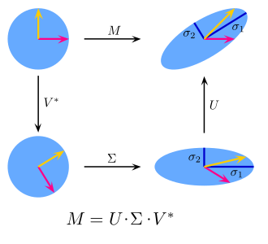
Problemática
Objetivos
Datos
Metodología
Recursos
Diferenciación
Procrustes
Embedding
En primer lugar, es necesario calcular el baricentro de los dos conjuntos de datos y trasladarlos al origen del espacio.
Este problema es equivalente a encontrar la matriz ortogonal más próxima a una matriz dada $M=BA^{T}$utilizando la descomposición en valores singulares
$$M=U∑V^{T}$$
Donde la matriz de transformación es
$$R=UV^{T}$$
Identificación
El Análisis Procrustes Generalizado (APG) es una técnica exploratoria multivariante que implica transformaciones (traslación, rotación, reflexión y escalado isotrópico) de matrices de datos individuales para proporcionar una comparabilidad óptima.
Predicción

Slide 23
Problemática
Objetivos
Datos
Metodología
Recursos
Identificación
Distancias entre Distribuciones
Embedding
Embedding
$$D_{B}\left(p_{1}, p_{2}\right)=\frac{1}{8}{\left(μ_{1}−μ_{2}\right)}^{T}Σ^{−1}\left(μ_{1}−μ_{2}\right)+\frac{1}{2}\ln\left( \frac{detΣ}{\sqrt{detΣ_{1}detΣ_{2}} }\right)$$
Diferenciación
Wasserstein
Mide el "coste" mínimo necesario para transformar una distribución de probabilidad en otra.
$D_{W}={\left|\left|m_{1}−m_{2}\right|\right|}^{2}+trace\left(C_{1}+C_{2}−2{\left(C_{2}^{\frac{1}{2}}C_{1}C_{2}^{\frac{1}{2}}\right)}^{\frac{1}{2}}\right)$
Bhattacharyya
Se basa en la medida de las áreas solapadas bajo las curvas de probabilidad de las dos distribuciones.
Predicción
Predicción

Slide 24
Problemática
Objetivos
Datos
Metodología
Recursos
Resultados Pasantía

Slide 25
Problemática
Objetivos
Datos
Metodología
Recursos
Creation of graphs
INTERICTAL
PREICTAL

Slide 26
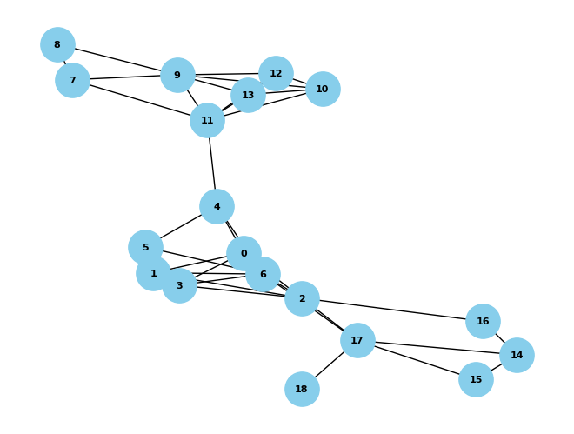
Problemática
Objetivos
Datos
Metodología
Recursos
Creation of graphs
and filtering by spanning tree with mean degree 3
INTERICTAL
PREICTAL

Slide 27
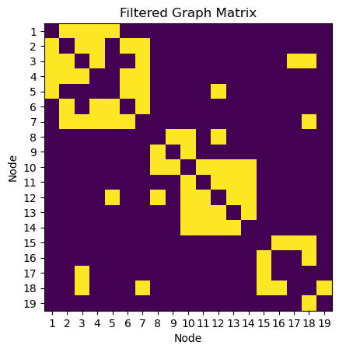
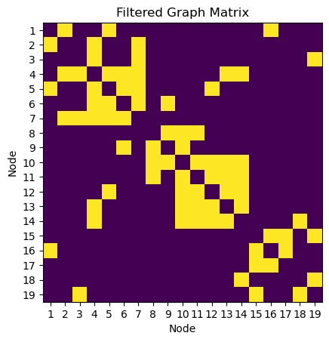
Problemática
Objetivos
Datos
Metodología
Recursos
Creation of graphs
INTERICTAL
INTERICTAL
and filtraiting by spanning tree with mean degree 3
PREICTAL
PREICTAL
and Binarization

Slide 28
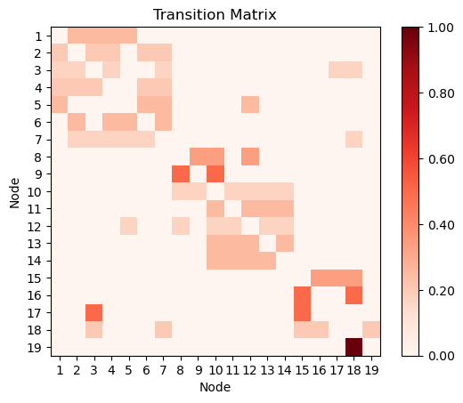
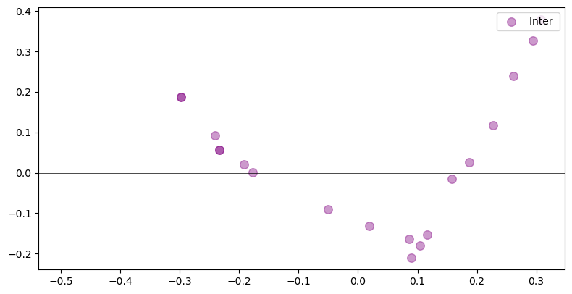
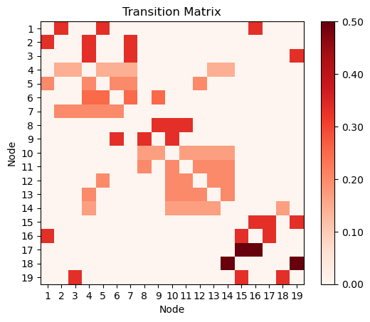
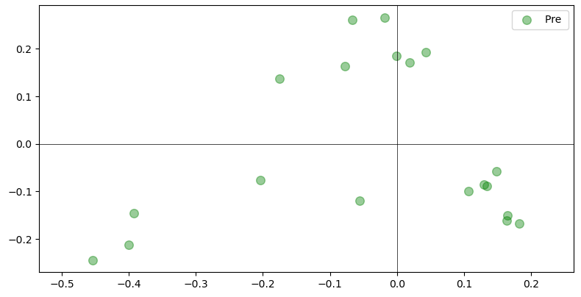
Problemática
Objetivos
Datos
Metodología
Recursos
2D Spatial Distribution of the Embedding in Euclidean Space
2D Spatial Distribution of the Embedding in Euclidean Space

Slide 29
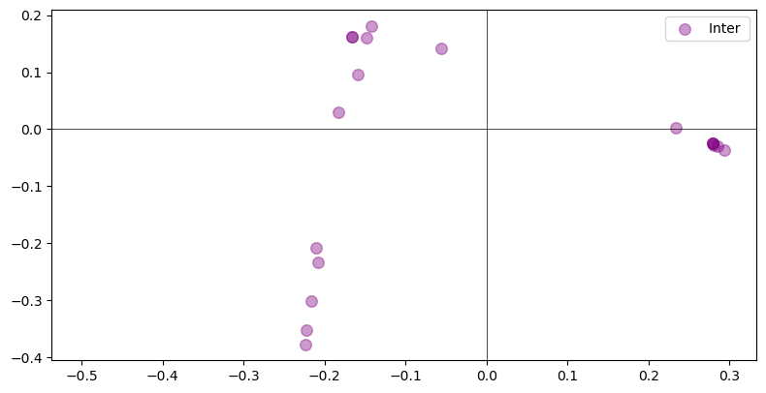
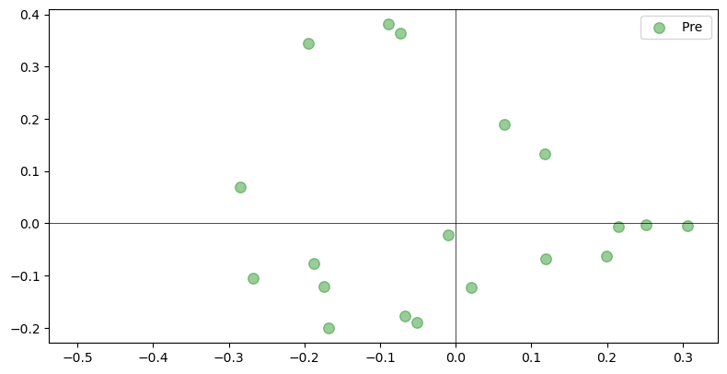
Problemática
Objetivos
Datos
Metodología
Recursos
2D Spatial Distribution of the Embedding in Euclidean Space
$$…$$
$$…$$
2D Spatial Distribution of the Embedding in Euclidean Space

Slide 30
Problemática
Objetivos
Datos
Metodología
Recursos
$$…$$
$$…$$

Slide 31
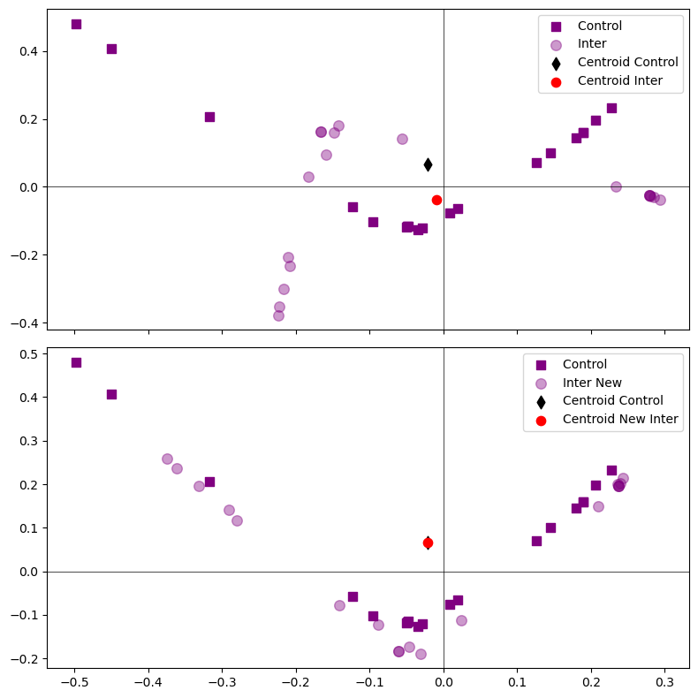
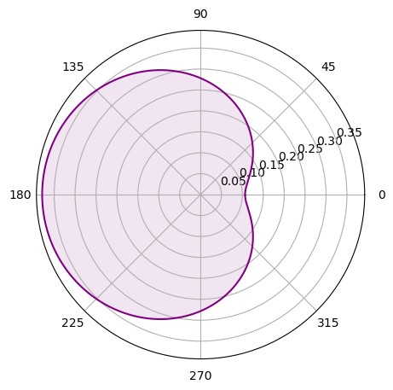
Problemática
Objetivos
Datos
Metodología
Recursos
2D Spatial Distribution of the Embedding in Euclidean Space
$$…$$
$$…$$
Final aligment’s RMS values on rotation

Slide 32
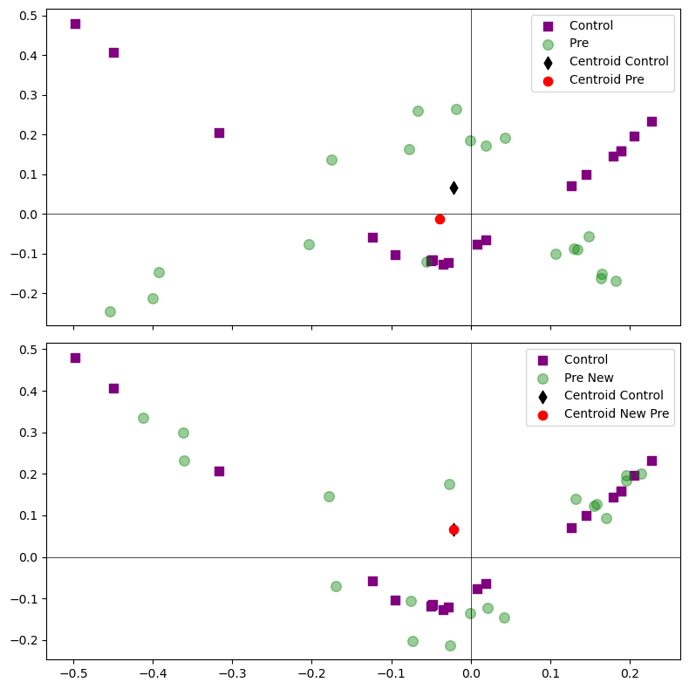
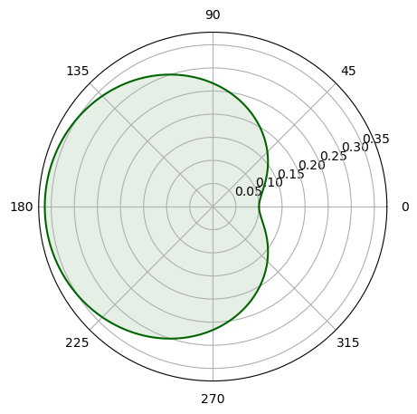
Problemática
Objetivos
Datos
Metodología
Recursos
2D Spatial Distribution of the Embedding in Euclidean Space
$$…$$
$$…$$
Final aligment’s RMS values on rotation

Slide 33
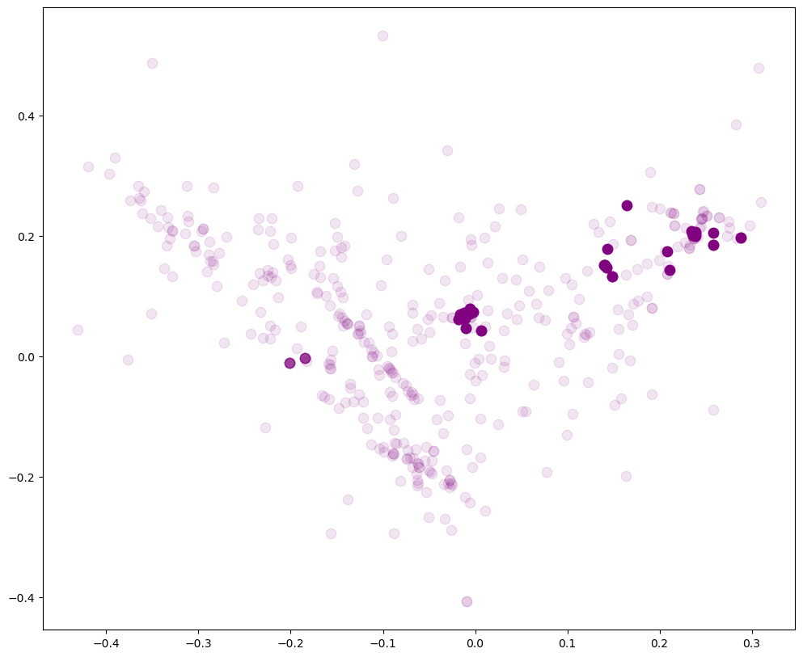
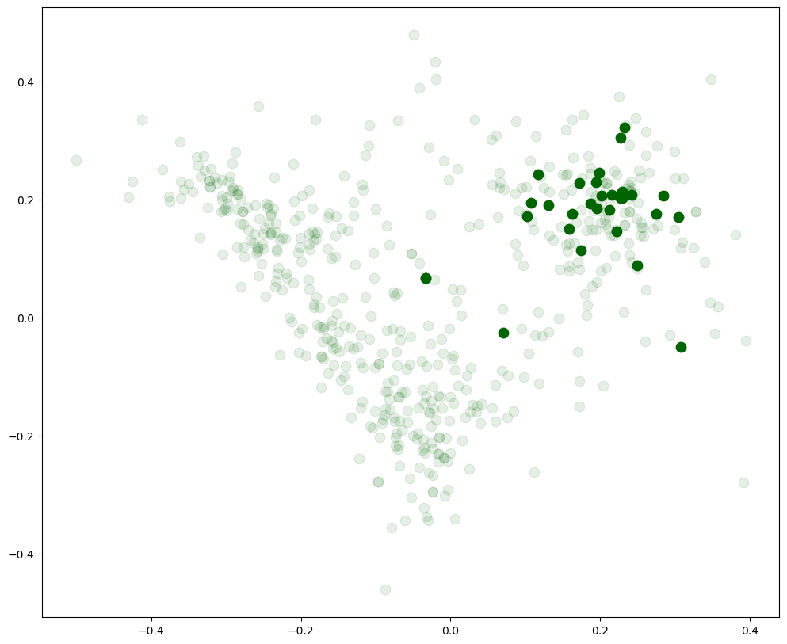
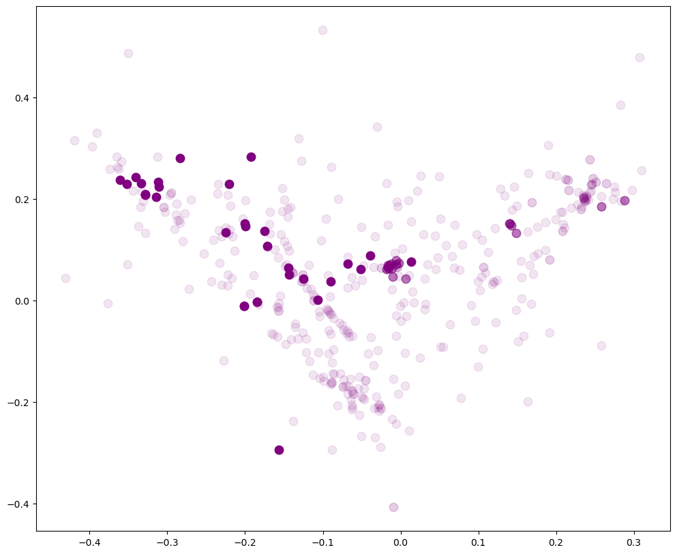
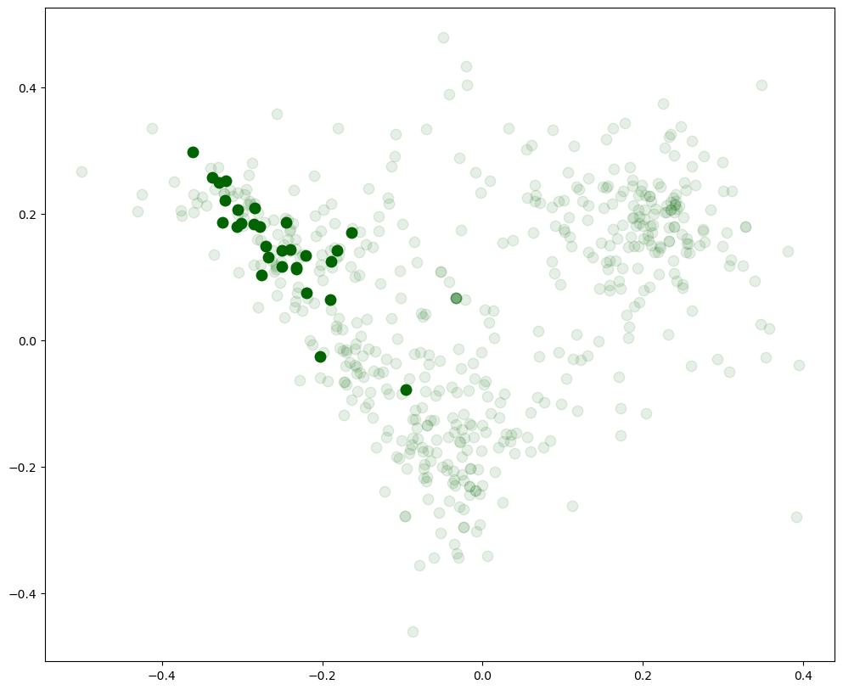
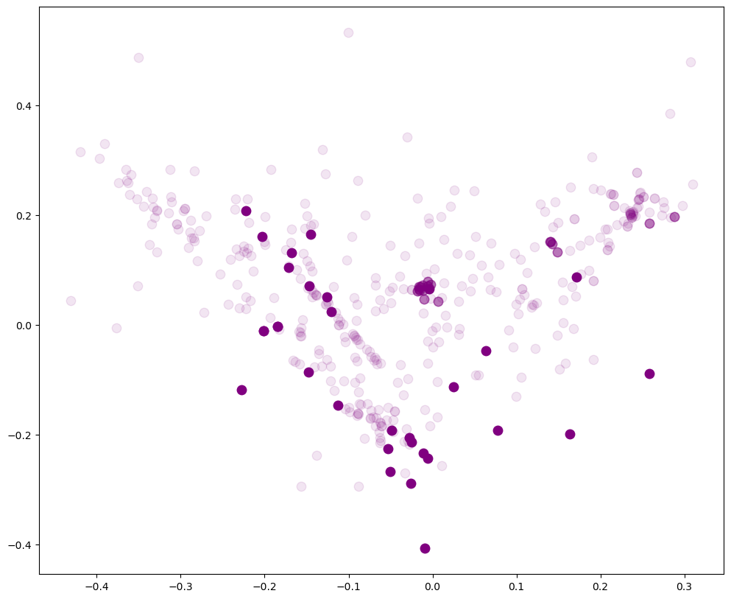
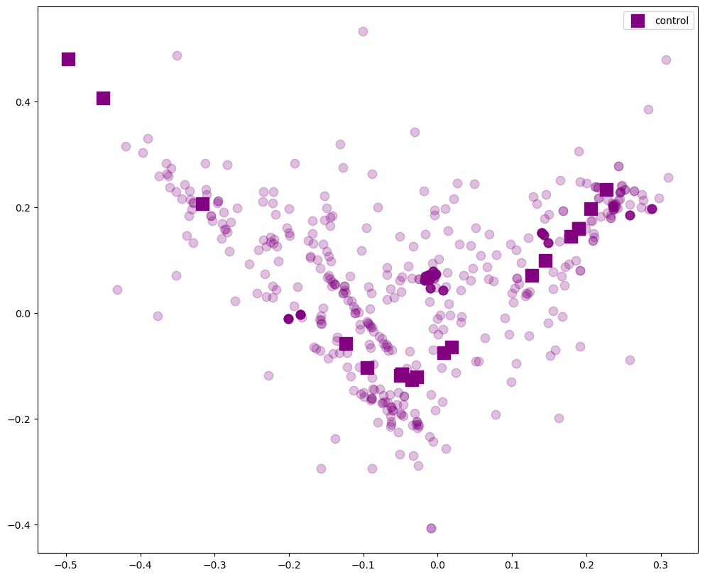
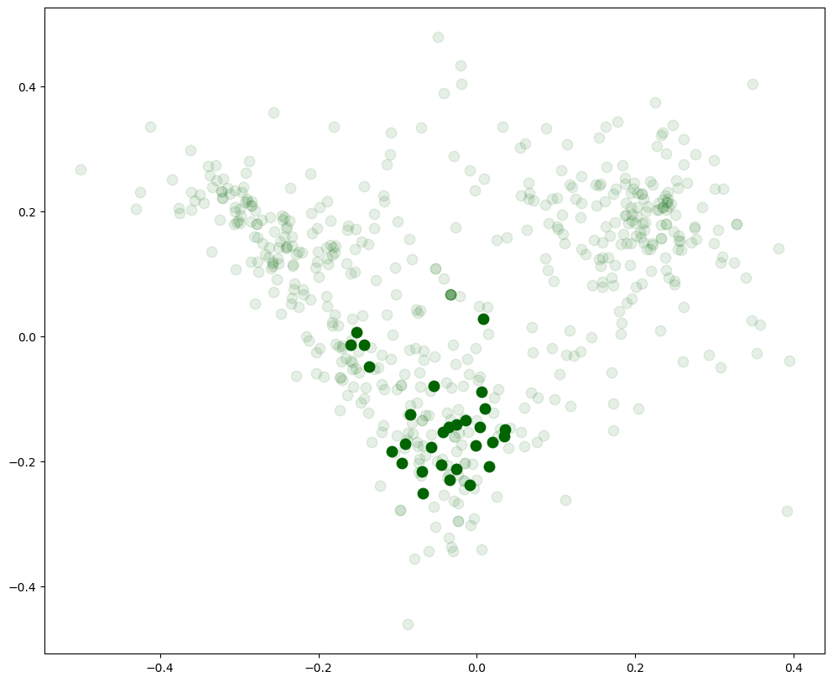
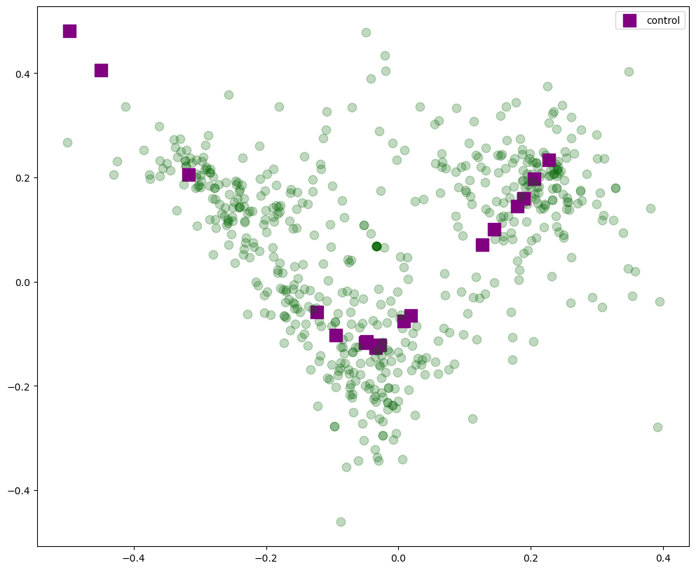
Problemática
Objetivos
Datos
Metodología
Recursos
Spatial Distribution of the Complete data Embedding
Spatial Distribution of the Complete data Embedding

Slide 34
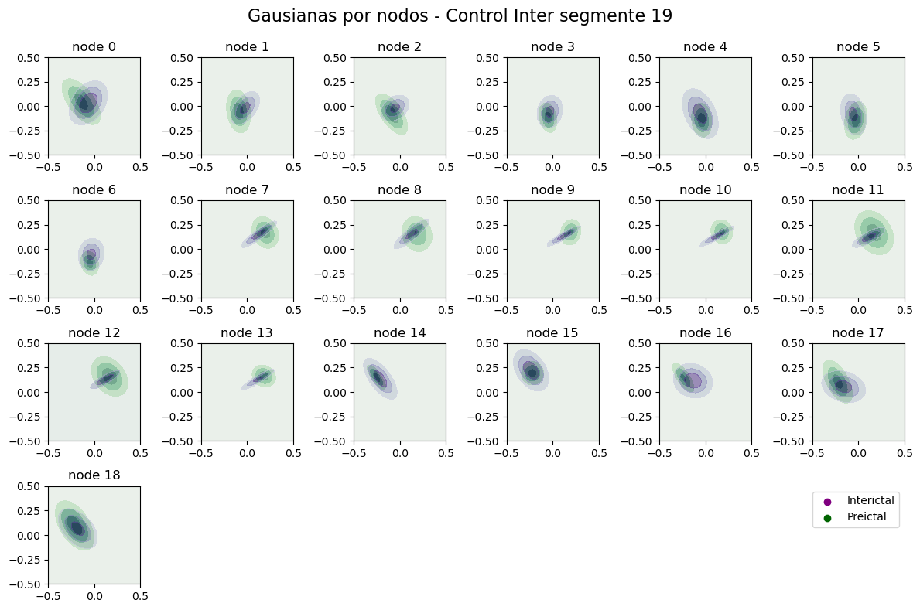
Problemática
Objetivos
Datos
Metodología
Recursos
Distribution of the Spatial Position of the Data Node by Node

Slide 35
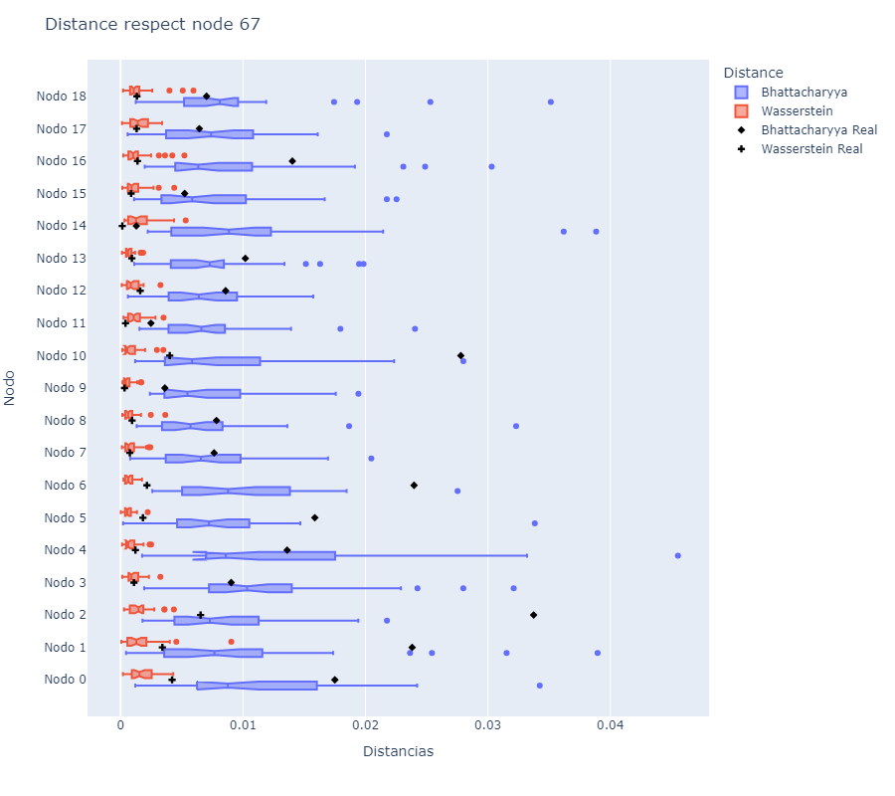
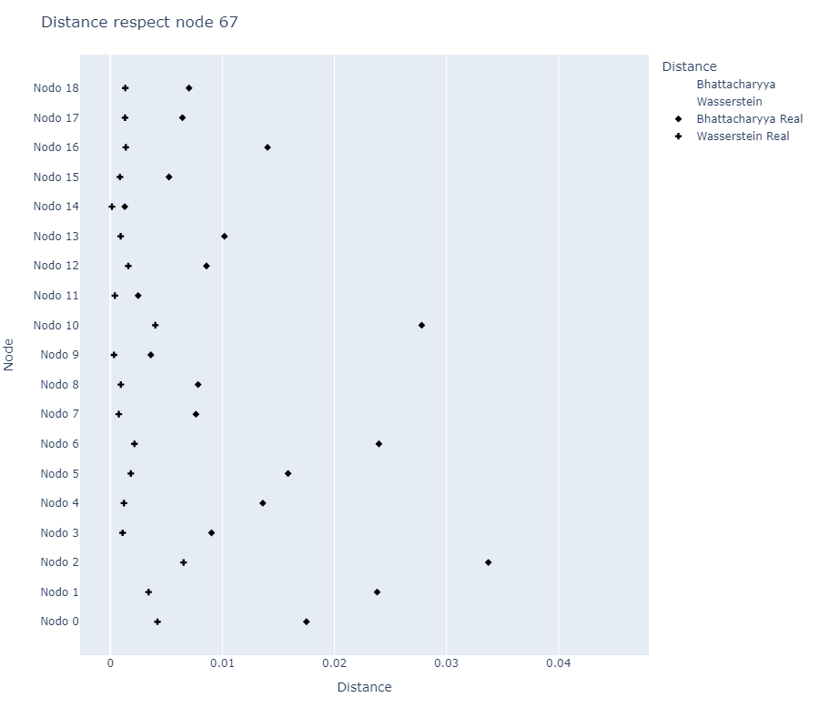
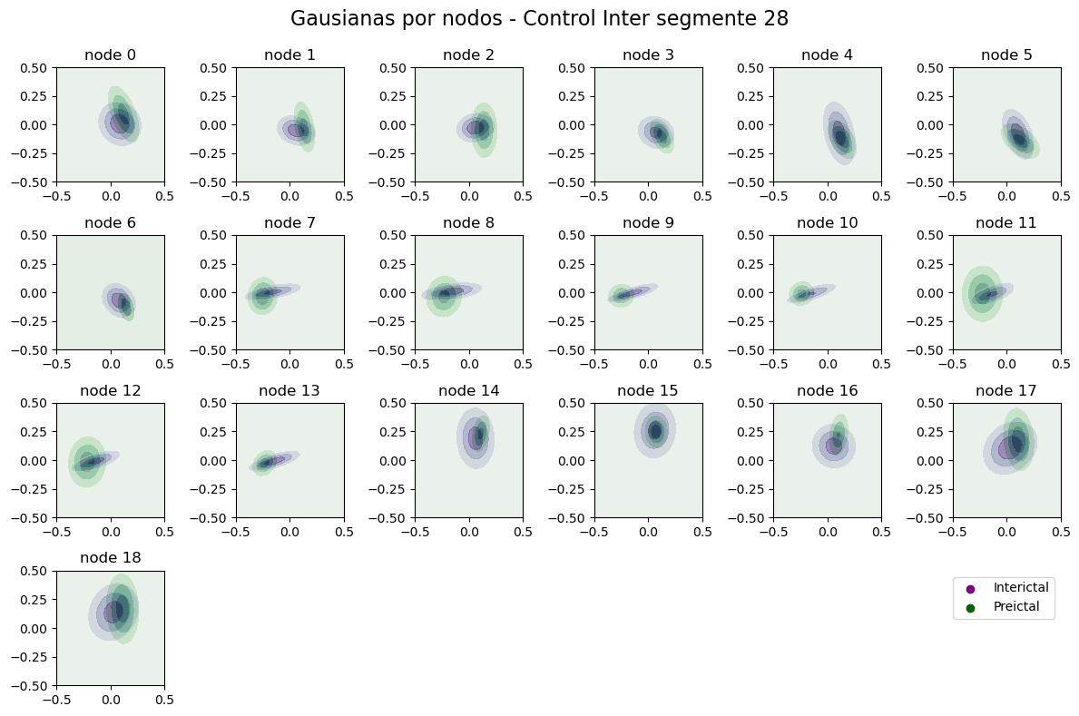
Problemática
Objetivos
Datos
Metodología
Recursos
Distance between distribution Node by Node
$$…$$
$$…$$
The random test (shuffling) is to defined the base line

Slide 36
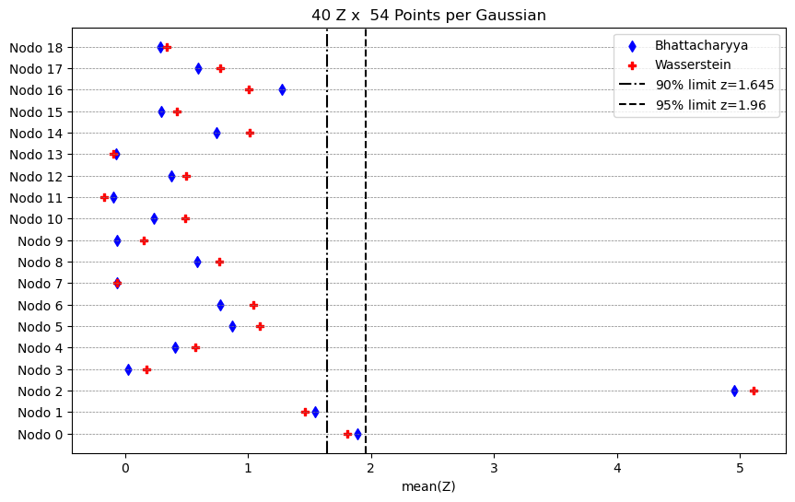
Problemática
Objetivos
Datos
Metodología
Recursos
Nodes
Measurements normalized by z scores
Distance between distribution Node by Node
$$Z=\frac{x−μ}{σ}$$
Z scores for each node

Slide 37
Problemática
Objetivos
Datos
Metodología
Recursos
$$…$$
$$…$$

Slide 38
Problemática
Objetivos
Datos
Metodología
Recursos
$$…$$
$$…$$

Slide 39
Problemática
Objetivos
Datos
Metodología
Recursos

Slide 40
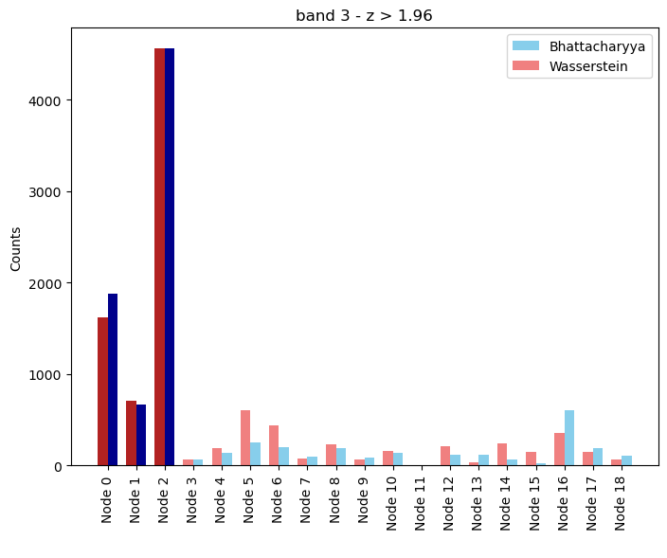
Problemática
Objetivos
Datos
Metodología
Recursos
Conclusion
In a first approach, embedding iEEG data in the Euclidean space of diffusion maps allows us to identify local connectivity patterns in the network nodes, highlighting those with potential to differentiate seizure states in epilepsy patients.
Impact
This is information that is of interest to clinical staff. We can go back to the brain and point out the region of interest where something is happening. We can also correlate if our node corresponds to the center of the seizure event.

Slide 41
Problemática
Objetivos
Datos
Metodología
Recursos
Extra

Slide 42
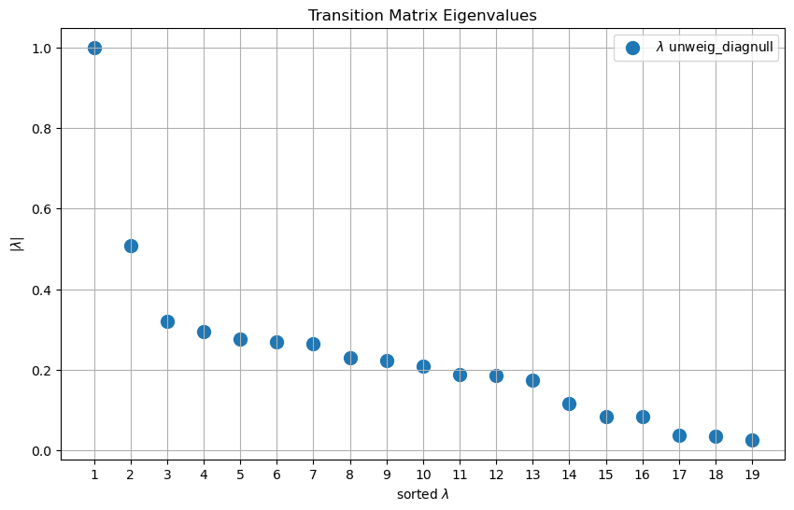
Problemática
Objetivos
Datos
Metodología
Recursos
2D Spatial Distribution of the Embedding in Euclidean Space

Slide 43
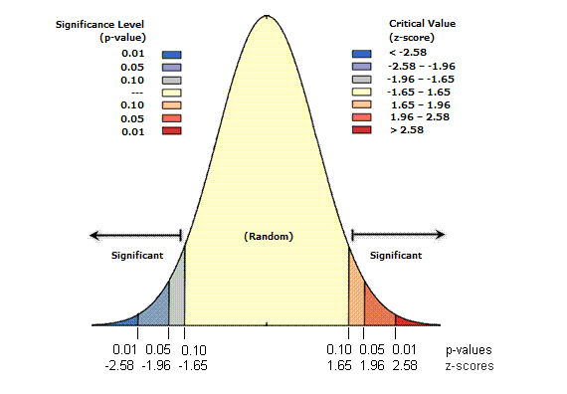
Problemática
Objetivos
Datos
Metodología
Recursos
Nodes
Measurements normalized by z scores
$$Z=\frac{x−μ}{σ}$$

Slide 44
Problemática
Objetivos
Datos
Metodología
Recursos

Slide 45
Problemática
Objetivos
Datos
Metodología
Recursos

Slide 46
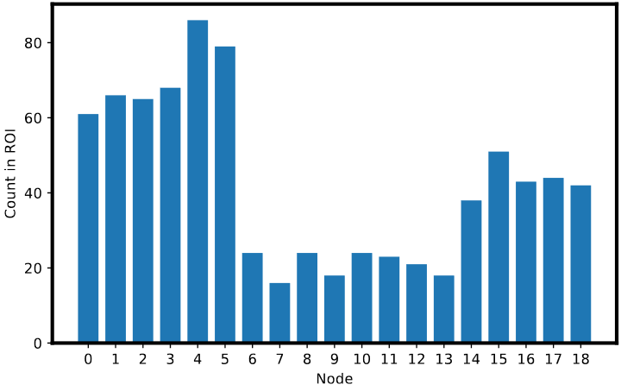
Problemática
Objetivos
Datos
Metodología
Recursos
Conclusion
Results of Martin Guillemaud et al. Epileptic seizure forecasting with hyperbolic embedding of brain networks
In a first approach, embedding iEEG data in the Euclidean space of diffusion maps allows us to identify local connectivity patterns in the network nodes, highlighting those with potential to differentiate seizure states in epilepsy patients.
Impact
This is information that is of interest to clinical staff. We can go back to the brain and point out the region of interest where something is happening. We can also correlate if our node corresponds to the center of the seizure event.

Slide 47
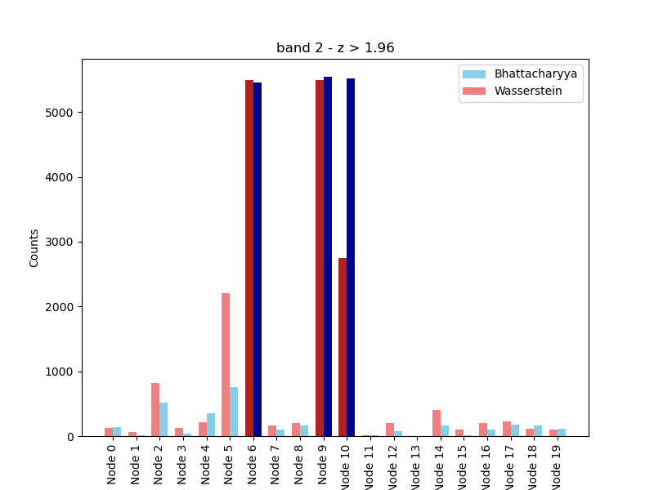
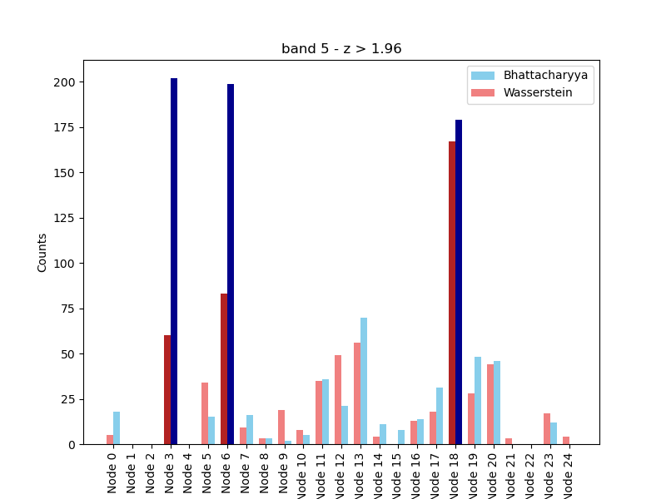
Problemática
Objetivos
Datos
Metodología
Recursos

